Slide 1
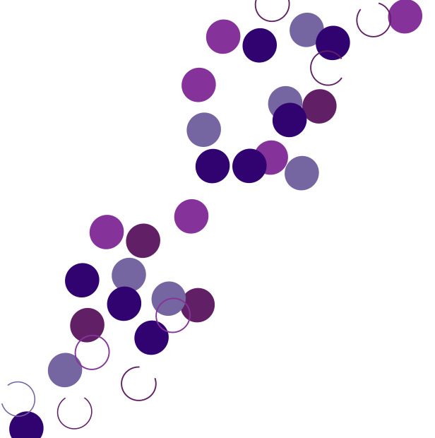

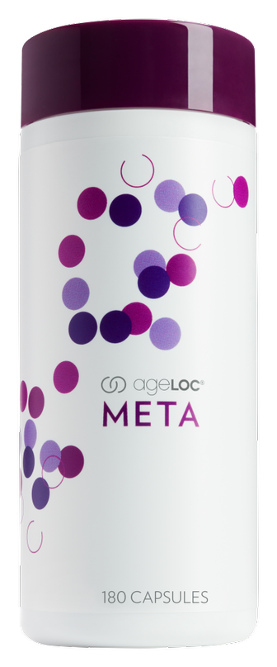
メタ
製品トレーニング
Notes:
ニュースキンのサプリメント「メタ」について、製品の説明をいたします。

Slide 2
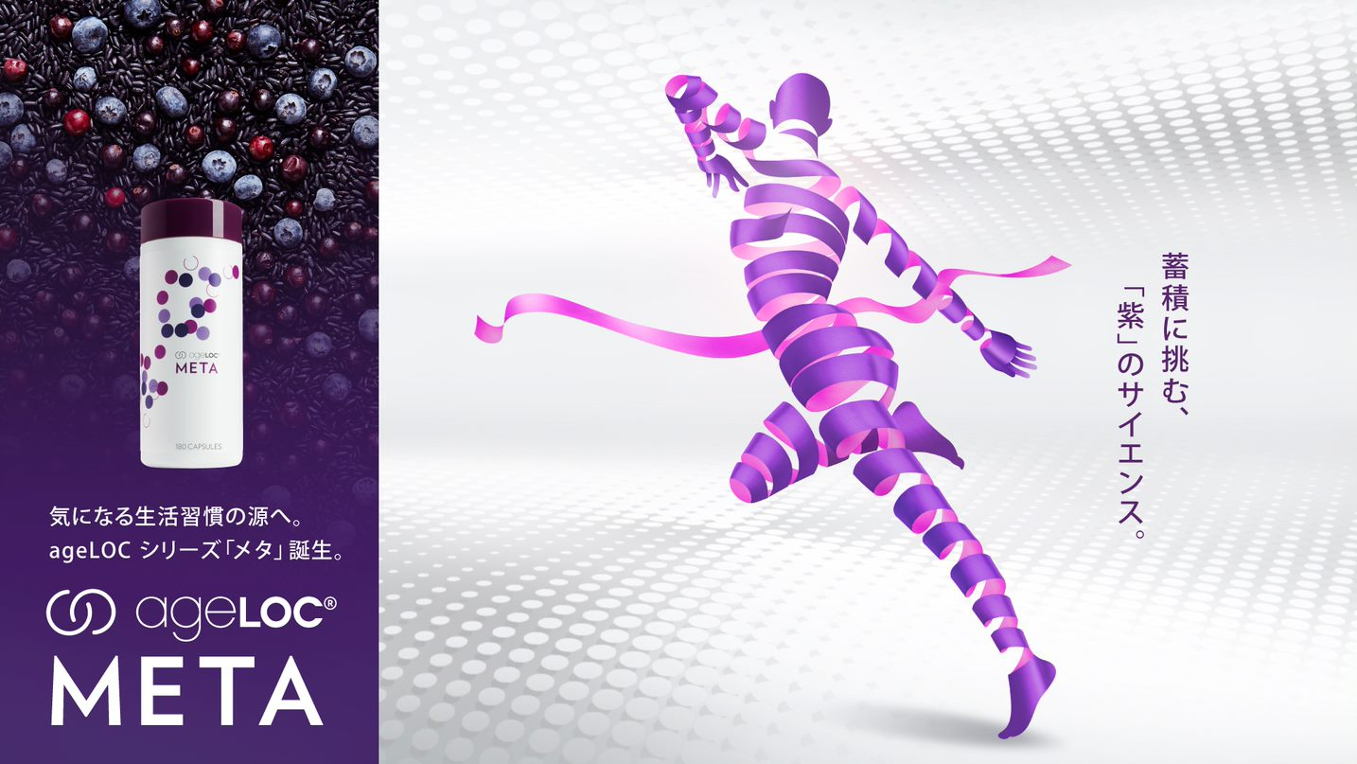
Notes:
「メタ」はニュースキンのageLOC シリーズから誕生する新しいサプリメントです。
こちらがメタのキービジュアルとキャッチコピーになります。
キャッチコピーは、
蓄積に挑む、「紫」のサイエンス。
このキャッチコピーとキービジュアルは、「気になる生活習慣の源へ」アプローチするというメタのコンセプトを示しています。

Slide 3
蓄積に挑む、「紫」のサイエンス。
人々の健康維持のために挑み続けるニュースキンが、
またひとつ、希望の扉を開きました。
生活習慣蓄積を科学し、たどり着いたのは、
世界が知らなかった*「紫」のチカラ。
「蓄積」は、もう、あきらめない時代へ。
＊ ニュースキンの研究・開発において。
Notes:
蓄積に挑む、「紫」のサイエンス。
人々の健康維持のために挑み続けるニュースキンが、またひとつ、希望の扉を開きました。
生活習慣蓄積を科学し、たどり着いたのは、世界が知らなかった*「紫」のチカラ。
「蓄積」は、もう、あきらめない時代へ。
今回ニュースキンは、「メタ」という製品を通じて、生活習慣蓄積をあきらめない時代を目指しています。
＊ ニュースキンの研究・開発において。

Slide 4
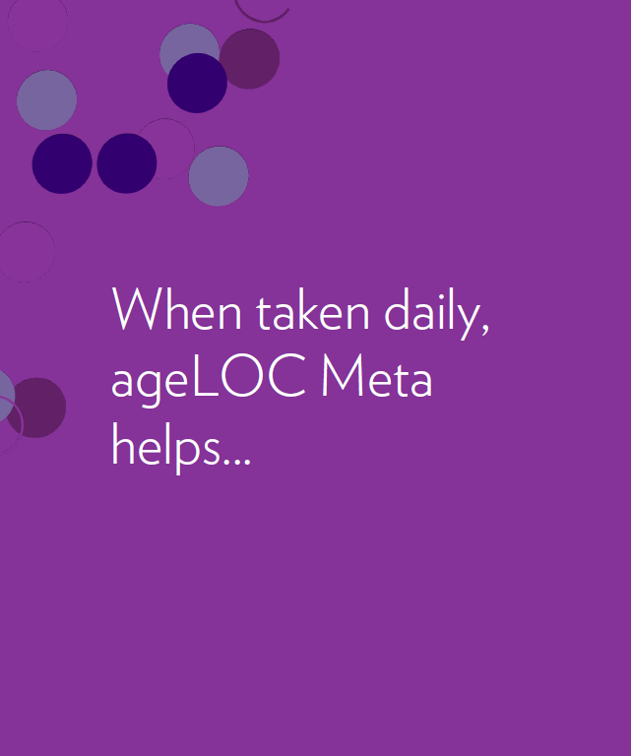
製品特長
Notes:
まずはじめに、メタの製品特長についてお話しいたします。

Slide 5
蓄積に挑む、 「紫」のサイエンス。 気になる生活習慣の源へ。ageLOC シリーズ「メタ」誕生。
1．スッキリ*を究める
2．領域を究める
3．パワーを究める
＊ 気分のこと。
Notes:
メタの製品特長を分かりやすく挙げると、3つの「究める」にまとめることができます。
1．スッキリ*を究める
2．領域を究める
3．パワーを究める
では一体、何を究めているのか、ひとつひとつ詳しくみていきましょう。
＊ 気分のこと。

Slide 6

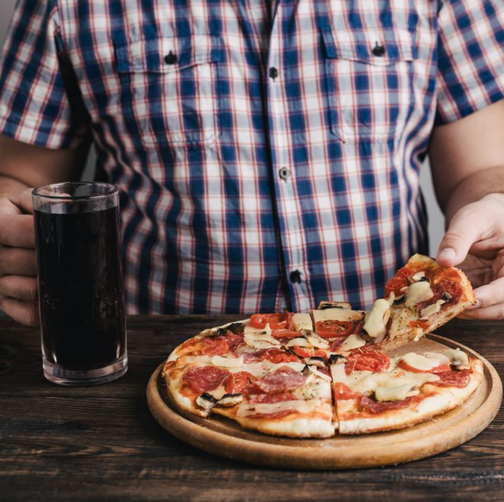


特長１
スッキリ*¹を究める
気になる「脂*²」「糖*³」「悪玉菌*⁴」。
生活習慣蓄積の根源に迫る^{*5}。
＊1 気分のこと。 ＊2 脂肪の多い食事を好まれること。 ＊3 糖質の多い食事を好まれること。 ＊4 健康に有益ではない菌が増えるような環境にあること。
＊5 ニュースキンでの研究結果に基づく。
Notes:
まず、1つ目の特長は、「スッキリ*¹を究める」です。
「スッキリ*¹を究める」うえでポイントとなるのが、気になる「脂*²」「糖*³」「悪玉菌*⁴」。そして、それら生活習慣蓄積の「根源」です。
私たちは、目まぐるしく変化する現代においてさまざまな生活環境に置かれており、それらは私たちの生活習慣にも影響を与えています。
健康的でいようと心がけているつもりでも、常に完璧であることは難しく、現代的な生活習慣は知らず知らずのうちに私たちの中に蓄積しているかもしれません。
＊1 気分のこと。
＊2 脂肪の多い食事を好まれること。
＊3 糖質の多い食事を好まれること。
＊4 健康に有益ではない菌が増えるような環境にあること。

Slide 7
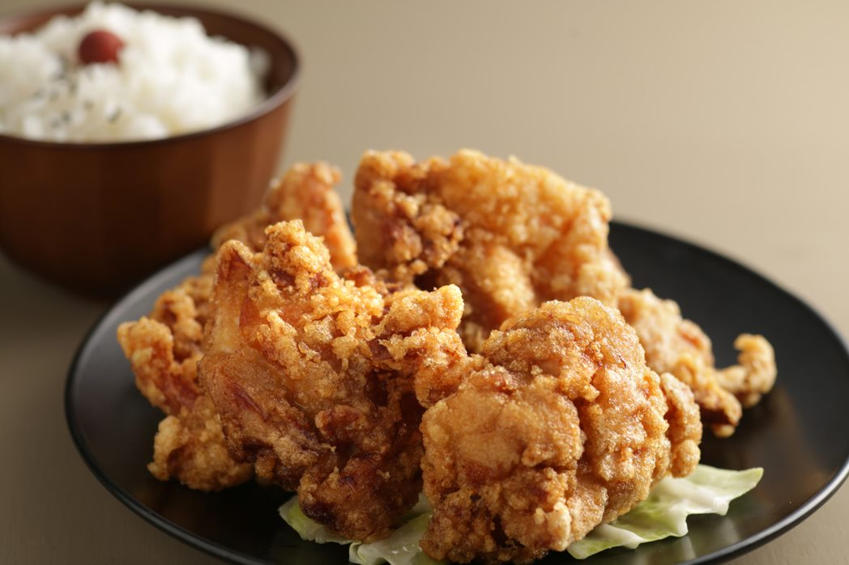
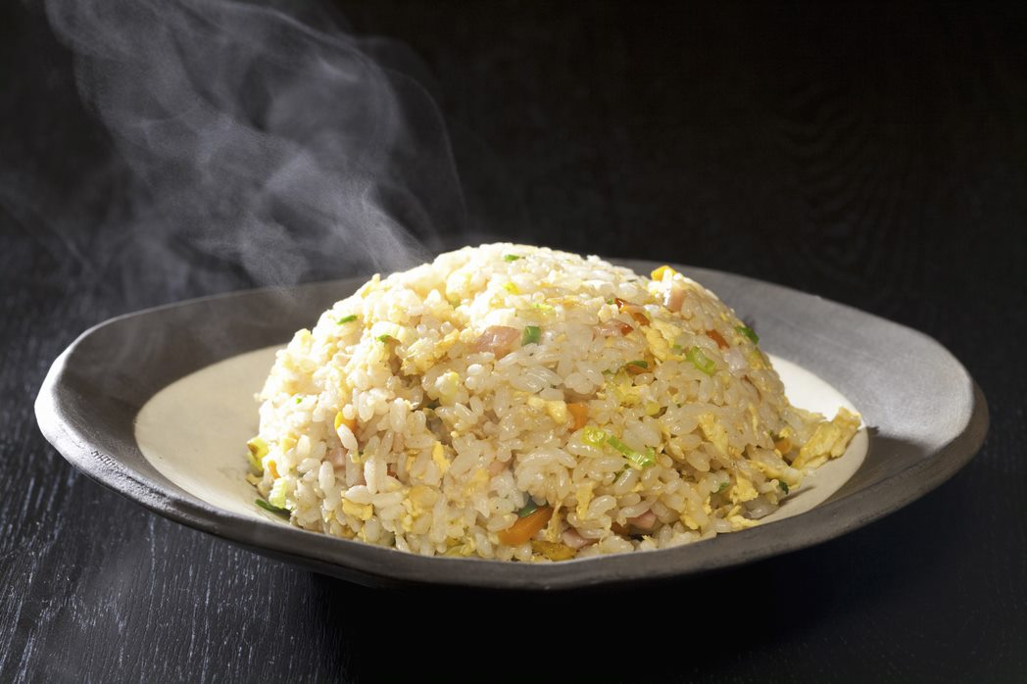

現代人を悩ませる生活習慣蓄積
脂肪の多い食事を好む……
糖質の多い食事を好む……
健康に有益でない菌が増えるような環境にある……
「紫」のチカラが生活習慣蓄積の核心にアプローチ*
＊ ニュースキンでの研究結果に基づく。
Notes:
脂肪の多い食事を好む、糖質の多い食事を好む、忙しくて生活が乱れるなど健康上プラスにならない菌が増えるような環境にある……
いつもではないけれど、ついつい繰り返しがちなこのような生活習慣が積み重なると、健康的な毎日に影響を及ぼすこともあります。
こういった私たち現代人を悩ませる「生活習慣蓄積」の核心にアプローチ*¹するのが、今回ニュースキンが独自に解明した「紫」のチカラです。
健康を保つためのさまざまな目安である健康指標*²が気になり始めた方や、生活習慣蓄積をすっきり*³したい方に、メタのもつ紫のチカラをお届けします。
＊1 ニュースキンでの研究結果に基づく。
＊2 健康を保つためのさまざまな目安のこと。
＊3 気分のこと。

Slide 8

特長２
領域を究める
アントシアニンの領域*を変える。生活習慣対策の常識が変わる。
＊ ニュースキンが開発・販売している栄養補助食品における、アントシアニンが消費者に与えている領域の認識のこと。
Notes:
２つ目の特長は、「領域を究める」です。
「領域を究める」うえでポイントとなるのが、アントシアニンの領域*¹を変えることです。そして、それにより生活習慣対策の常識が変わる、ということです。
1つ目の特長で、気になる生活習慣がいつの間にか蓄積してしまうこと、そして生活習慣蓄積の核心にアプローチ*²するのが「紫」のチカラであることをお話ししました。
この２つ目の特長では、その「紫」のチカラについて、ご紹介していきます。
＊1 ニュースキンが開発・販売している栄養補助食品における、アントシアニンが消費者に与えている領域の認識のこと。
＊2 ニュースキンでの研究結果に基づく。

Slide 9
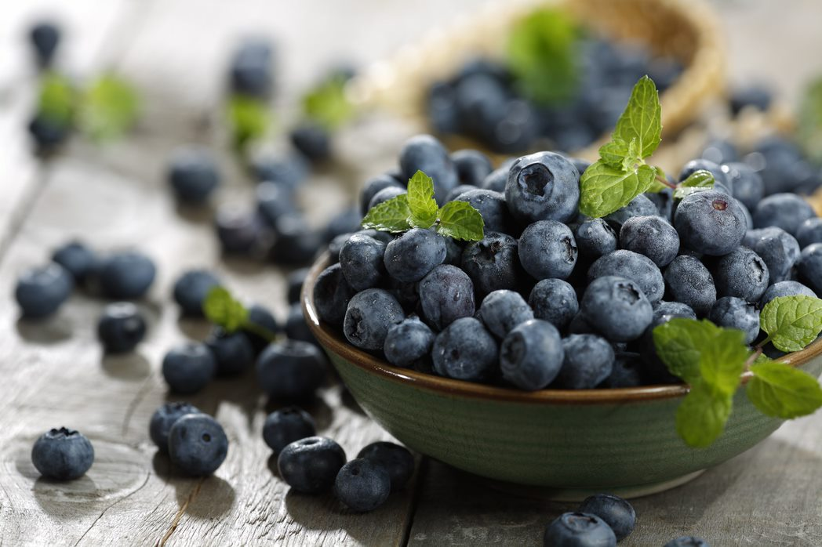
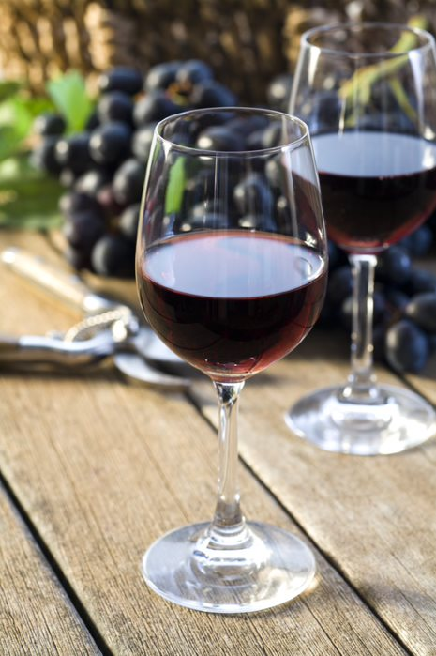
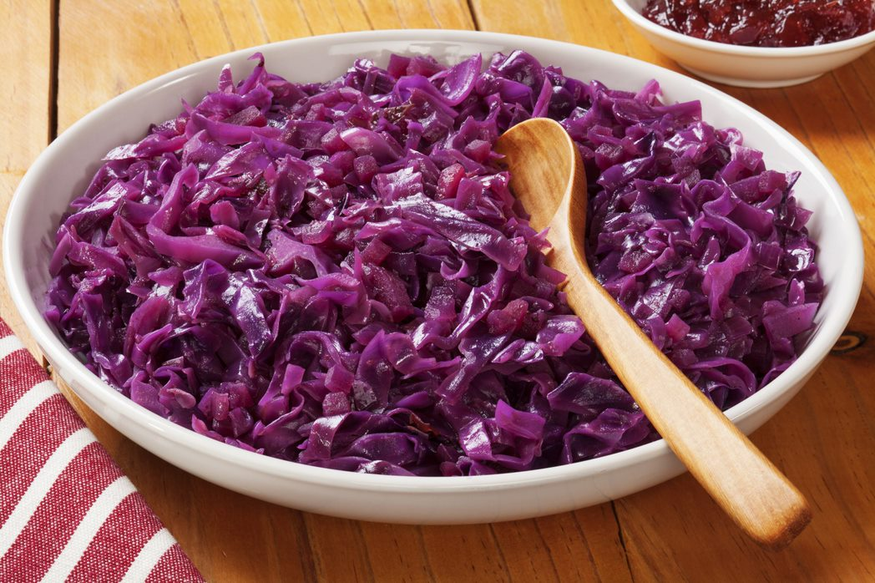
アントシアニンとは
特定の果物や野菜に含まれる、鮮やかな青紫や赤の色素
世界の1日当たりの
アントシアニン平均摂取量
II
25㎎未満
出典: https://www.ncbi.nlm.nih.gov/pmc/articles/PMC4442120/
https://www.ncbi.nlm.nih.gov/pmc/articles/PMC4442120/table/tbl5/
Notes:
「紫のチカラ」をより深く知っていただだくために、まず、アントシアニンという成分についてお話ししましょう。
アントシアニンとは、植物がさまざまなダメージから身を守るためにつくりだすポリフェノールの一種のことで、
ぶどうやブルーベリーといった果物、あるいは紫キャベツや紫人参といった野菜に含まれる青紫や赤の色素となるものです。
こういった紫の食べ物を皆さんは普段どのくらい召し上がっているでしょうか？
実際、「フレンチパラドックス」という言葉でも知られるように赤ワインの消費量が多いイメージのフランス人でも、1日当たりのアントシアニン平均摂取量は35㎎と言われています。
さらに、世界平均では1日当たりのアントシアニン摂取量は25㎎にも満たないと言われています。
出典:
https://www.ncbi.nlm.nih.gov/pmc/articles/PMC4442120/
https://www.ncbi.nlm.nih.gov/pmc/articles/PMC4442120/table/tbl5/

Slide 10



アントシアニンの領域*¹は
デジタルライフ対策*²から ➡ トータル生活習慣対策*³へ
ageLOC
アントシアニン
ブレンド
アントシアニン
215㎎ 配合
＊1 ニュースキンが開発・販売している栄養補助食品における、アントシアニンが消費者に与えている領域の認識のこと。 ＊2 パソコンやテレビの画面を見る機会が多い方の健康を保つためのサポート。
＊3 デジタルライフに限らず、さまざまな生活習慣が気になる方の健康を保つためのサポート。
Notes:
そして、そのアントシアニンの、これまで一般的に知られてきたイメージと言えば、パソコンやテレビの画面を見る機会が多い方の健康を保つためのサポートをする「デジタルライフ対策」です。
しかし、今回、ニュースキンは、そのイメージの領域を超えて、全身までを領域とするアプローチを採用。
「ageLOC アントシアニン ブレンド」を開発しました。
ageLOC アントシアニン ブレンドは、この近年の「アントシアニン＝デジタルライフ対策」という領域*¹を超えて、デジタルライフに限らず、さまざまな生活習慣が気になる方の健康をサポートする、「トータル生活習慣対策」を切り拓く独自成分として、スケールアップ*⁴しているのです。
そのため、1日分の摂取目安である6粒のカプセルには、このトータル生活習慣対策に必要と考えられる配合量として、215㎎ものアントシアニンが含まれています。
つまり、「紫」のチカラは、この新成分「ageLOC アントシアニン ブレンド」のことなのです。
＊1 ニュースキンが開発・販売している栄養補助食品における、アントシアニンが消費者に与えている領域の認識のこと。
＊4 ニュースキンのアントシアニン含有製品に対して。

Slide 11
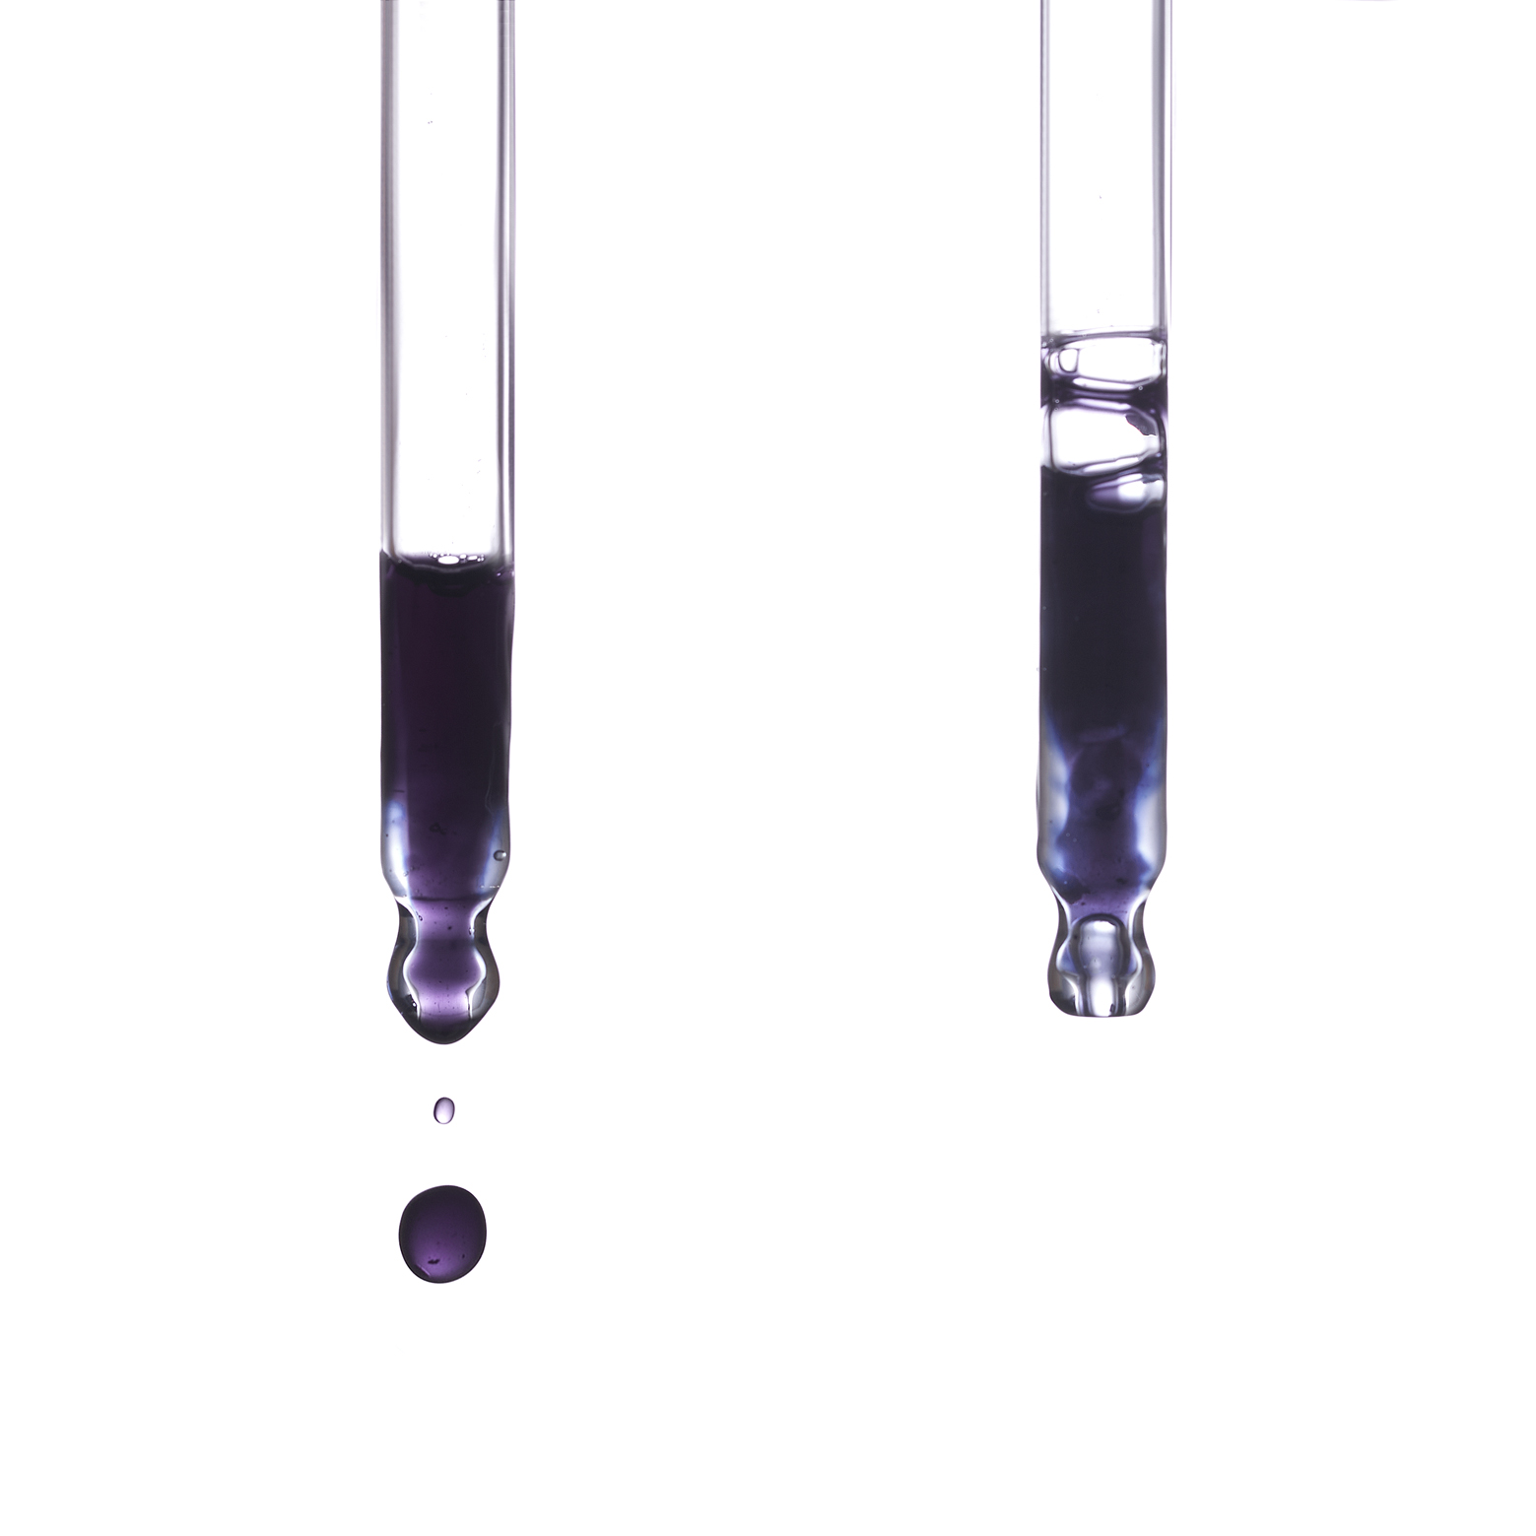
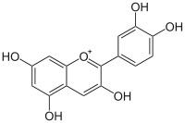
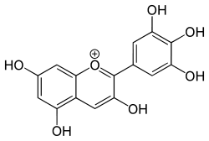
特長３
パワーを究める
チカラのある2種のアントシアニンを特定。高配合*を実現。
＊ ageLOC アントシアニン ブレンドに、シアニジンとデルフィニジンを約90％含有すること（ニュースキン調べ）。
Notes:
3つ目の特長は、「パワーを究める」です。
「パワーを究める」うえでポイントとなるのが、チカラのある2種のアントシアニンを特定し、さらに高配合*を実現することです。
2つ目の特長で、トータル生活習慣対策として全身の領域に着目した「ageLOC アントシアニン ブレンド」が、「紫」のチカラだとお話ししました。
トータル生活習慣対策に必要と考えられる配合量として、215㎎ものアントシアニンが含まれていますが、
単にアントシアニンの量が多いというだけでは、そのパワーを究めることができません。
この3つ目の特長では、パワーを究めるための「チカラのある2種」とは一体何なのかをご説明しましょう。
＊ ageLOC アントシアニン ブレンドに、シアニジンとデルフィニジンを約90％含有すること（ニュースキン調べ）。

Slide 12
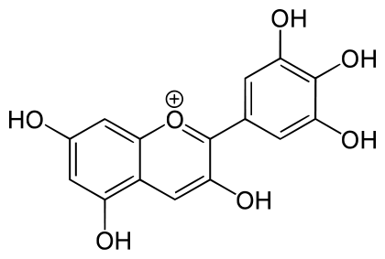
2種の紫のチカラとは
「シアニジン」と「デルフィニジン」
シアニジン
デルフィニジン
Notes:
この製品説明のはじめのほうでアントシアニンという成分についてお話した際に、アントシアニンとは特定の果物や野菜に含まれる、鮮やかな青紫や赤の色素であるとご説明しました。
ここでさらに細かく見ていきましょう。
アントシアニンという成分には、数百種類ものアントシアニンが存在すると言われています。
その中で、「シアニジン」と「デルフィニジン」という2つのアントシアニンが、気になる生活習慣の源に、効果的にアプローチすることを、ニュースキンは発見しました。

Slide 13
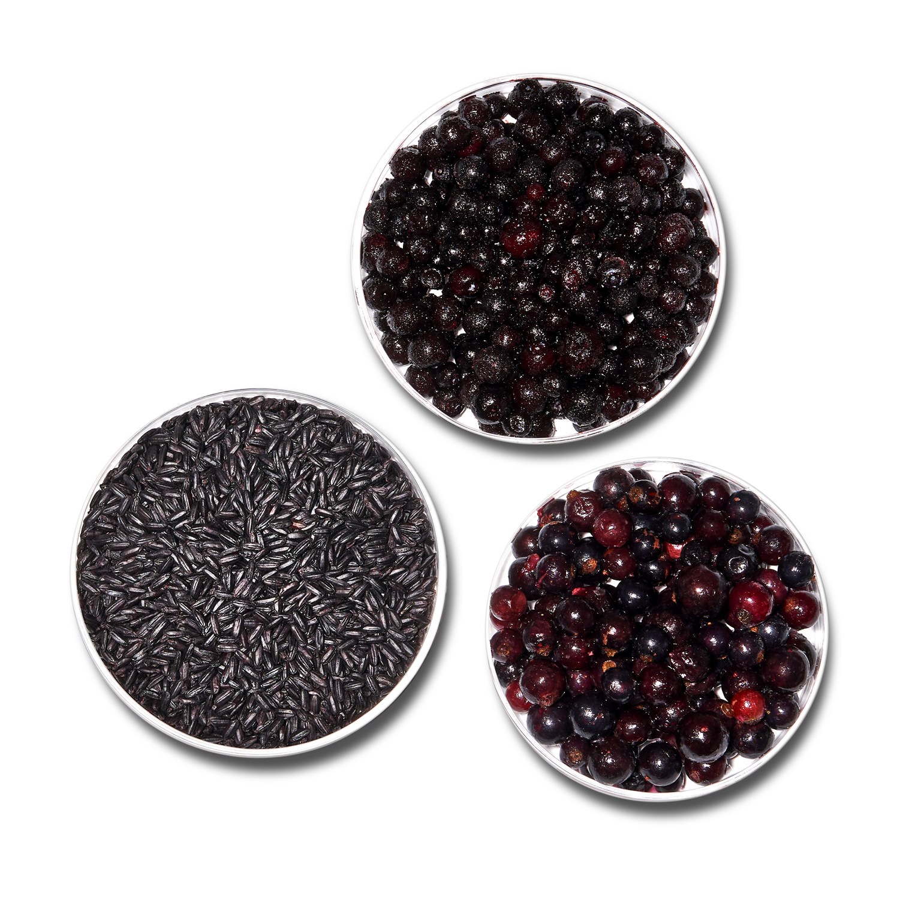
3つの原材料のブレンドにより
シアニジンとデルフィニジンの約90%配合を実現
カシス
ビルベリー
黒米
Notes:
そして、さらに研究を重ね、アントシアニンを含むさまざまな食材について詳しい分析を行った結果、このチカラあるアントシアニンであるシアニジンとデルフィニジンを多く含む食材として、「カシス」「ビルベリー」「黒米」の3つを導き出しました。
こうして3つの原材料の抽出物をブレンドして完成したのが、ニュースキン独自の「ageLOC アントシアニン ブレンド」です。
効果の高い２つのアントシアニン「シアニジン」と「デルフィニジン」が約90%も含まれています。

Slide 14
製品特長まとめ
スッキリ*¹を究める
気になる「脂*²」「糖*³」「悪玉菌*⁴」。
生活習慣蓄積の根源に迫る*⁵ 。
領域を
究める
アントシアニンの領域*⁶を変える。
生活習慣対策の常識が変わる。
パワーを
究める
チカラのある2種のアントシアニンを特定。
高配合*⁷を実現。
＊1 気分のこと。 ＊2 脂肪の多い食事を好まれること。 ＊3 糖質の多い食事を好まれること。 ＊4 健康に有益ではない菌が増えるような環境にあること。 ＊5 ニュースキンでの研究結果に基づく。 ＊6 ニュースキンが開発・販売している栄養補助食品における、アントシアニンが消費者に与えている領域の認識のこと。 ＊7 ageLOC アントシアニン ブレンドに、シアニジンとデルフィニジンを約90％含有すること（ニュースキン調べ）。
Notes:
いかがでしたでしょうか？それでは「メタ」の製品特長をまとめましょう。
特長１ スッキリ*¹を究める
気になる「脂*²」「糖*³」「悪玉菌*⁴」。生活習慣蓄積の根源に迫る*⁵ 。
現代人を悩ませる生活習慣蓄積。その核心にアプローチ*⁵するのは、独自に解明した紫のチカラ。
健康指標*⁸が気になり始めた方、生活習慣蓄積をすっきり*¹したい方に、いま届けます。
特長２ 領域を究める
アントシアニンの領域*⁶を変える。生活習慣対策の常識が変わる。
対策の核となるのは新成分ageLOC アントシアニン ブレンド。「アントシアニン＝デジタルライフ対策*⁹」という近年の領域*⁶を超え、全身へのアプローチに挑むべくスケールアップ*¹⁰した独自成分です。「紫」のチカラがトータルな生活習慣対策*¹¹を切り拓きます。
特長３ パワーを究める
チカラのある2種のアントシアニンを特定。高配合*⁷を実現。
ニュースキン独自の研究により、トータル生活習慣対策*¹¹に必要と考えられる配合量として、アントシアニン215mgを配合。さらにアントシアニンの中でも「シアニジン」と「デルフィニジン」の2種の「紫」のチカラを特定し、この2種を多く含む「カシス」「ビルベリー」「黒米」の抽出物をブレンド。シアジニンとデルフィニジンの高配合*⁷を実現しました。
＊1 気分のこと。
＊2 脂肪の多い食事を好まれること。
＊3 糖質の多い食事を好まれること。
＊4 健康に有益ではない菌が増えるような環境にあること。
＊5 ニュースキンでの研究結果に基づく。
＊6 ニュースキンが開発・販売している栄養補助食品における、アントシアニンが消費者に与えている領域の認識のこと。
＊7 ageLOC アントシアニン ブレンドに、シアニジンとデルフィニジンを約90％含有すること（ニュースキン調べ）。
＊8 健康を保つためのさまざまな目安のこと。
＊9 パソコンやテレビの画面を見る機会が多い方の健康を保つためのサポート。
＊10 ニュースキンのアントシアニン含有製品に対して。
＊11 デジタルライフに限らず、さまざまな生活習慣が気になる方の健康を保つためのサポート。

Slide 15
よくある質問
Notes:
最後に「よくある質問」をとおして、メタの理解をさらに深めていただきましょう。

Slide 16
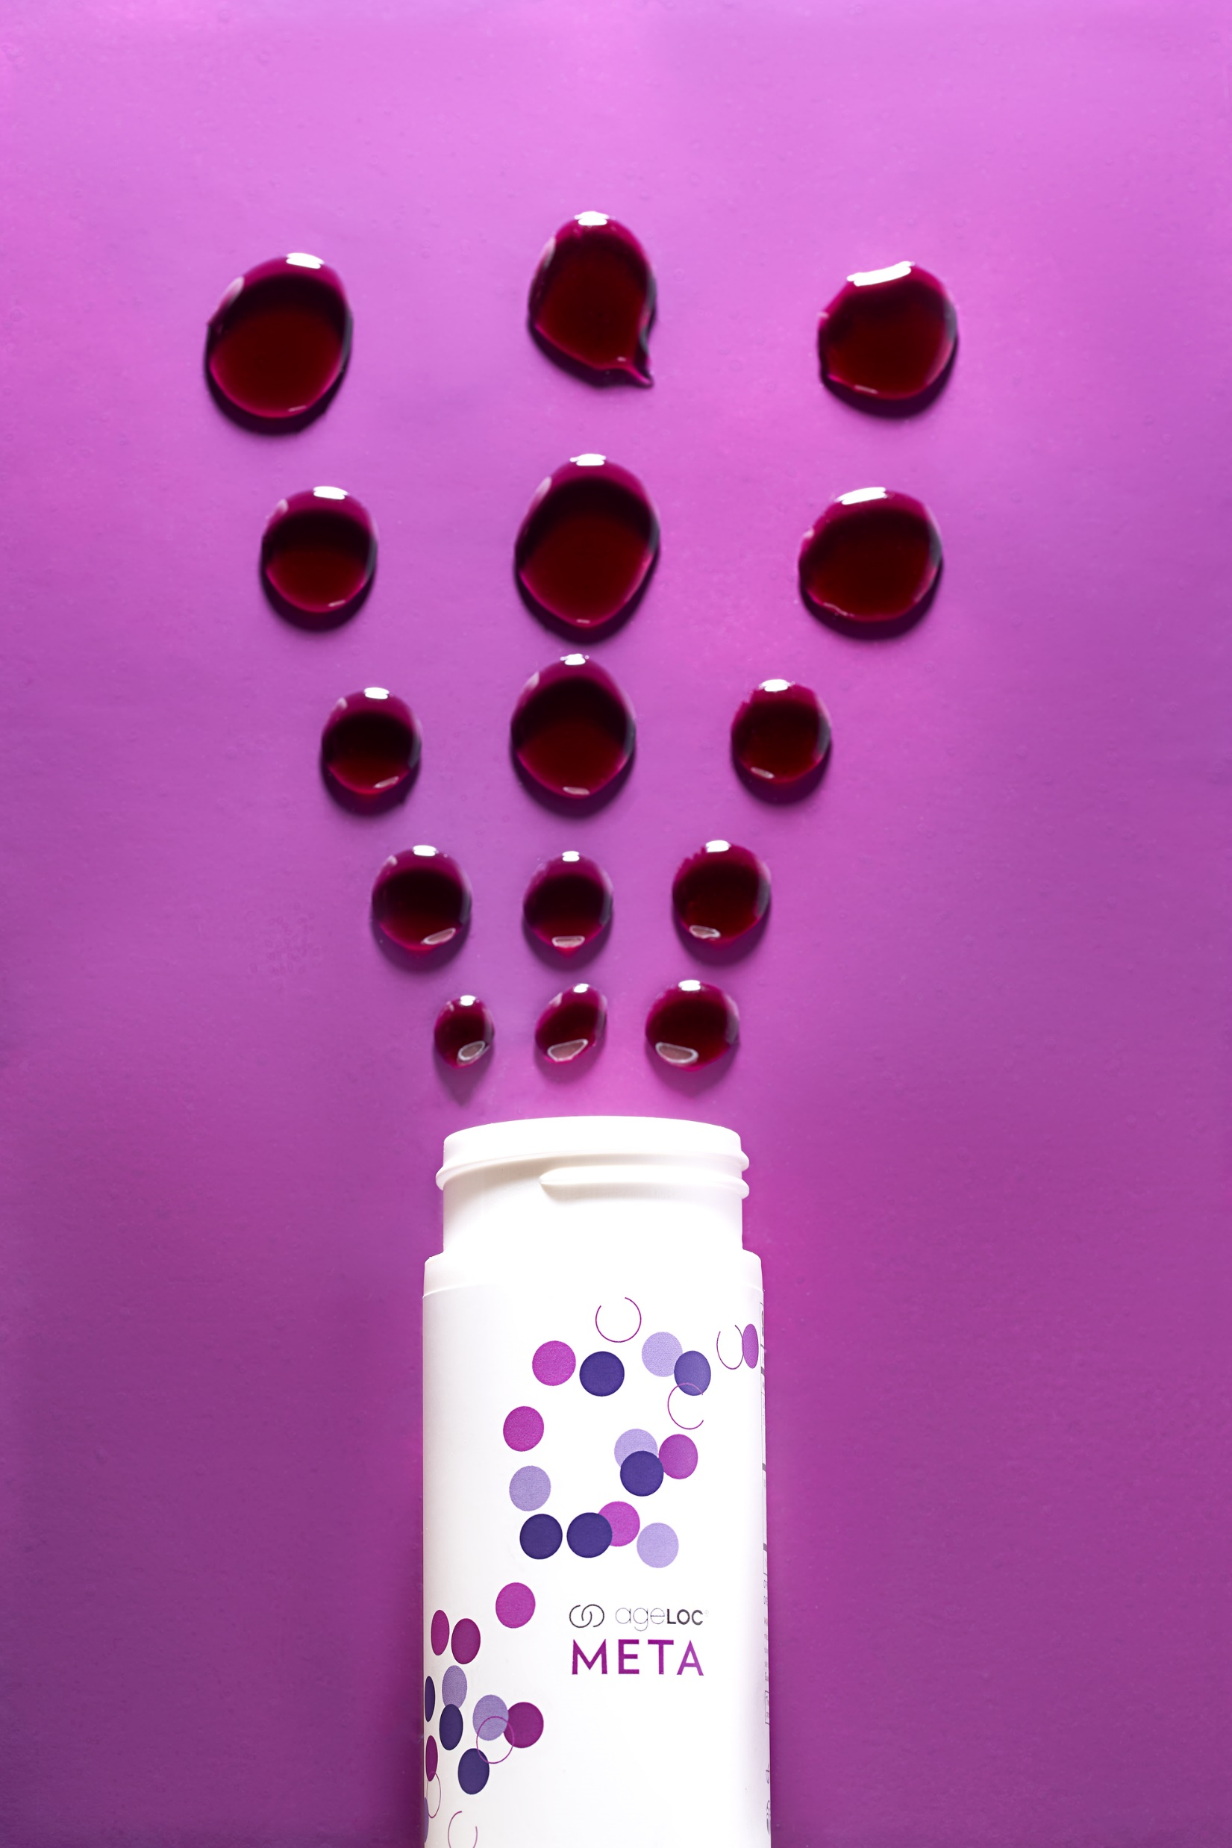
Q.
メタはほかのアントシアニンのサプリメントと何が違うのでしょうか？
A.
「デジタルライフ対策*¹」という領域*²を超え、「トータル生活習慣対策*³」として全身へアプローチするメタには、アントシアニンの量が215㎎も含まれていることです。そして、ただ量が多いだけでなく、その種類にもこだわり、独自の研究で特定した「シアニジン」と「デルフィニジン」の2種を高配合*⁴しています。
＊1 パソコンやテレビの画面を見る機会が多い方の健康を保つためのサポート。 ＊2ニュースキンが開発・販売している栄養補助食品における、アントシアニンが消費者に与えている領域の認識のこと。
＊3 デジタルライフに限らず、さまざまな生活習慣が気になる方の健康を保つためのサポート。＊4 ageLOC アントシアニン ブレンドに、シアニジンとデルフィニジンを約90％含有すること（ニュースキン調べ）。
Notes:
メタはほかのアントシアニンのサプリメントと何が違うのでしょうか？
「デジタルライフ対策*¹」という領域*²を超え、「トータル生活習慣対策*³」として全身へアプローチするメタには、アントシアニンの量が215㎎も含まれていることです。そして、ただ量が多いだけでなく、その種類にもこだわり、独自の研究で特定した「シアニジン」と「デルフィニジン」の2種を高配合*⁴しています。
＊1 パソコンやテレビの画面を見る機会が多い方の健康を保つためのサポート。
＊2 ニュースキンが開発・販売している栄養補助食品における、アントシアニンが消費者に与えている領域の認識のこと。
＊3 デジタルライフに限らず、さまざまな生活習慣が気になる方の健康を保つためのサポート。
＊4 ageLOC アントシアニン ブレンドに、シアニジンとデルフィニジンを約90％含有すること（ニュースキン調べ）。

Slide 17
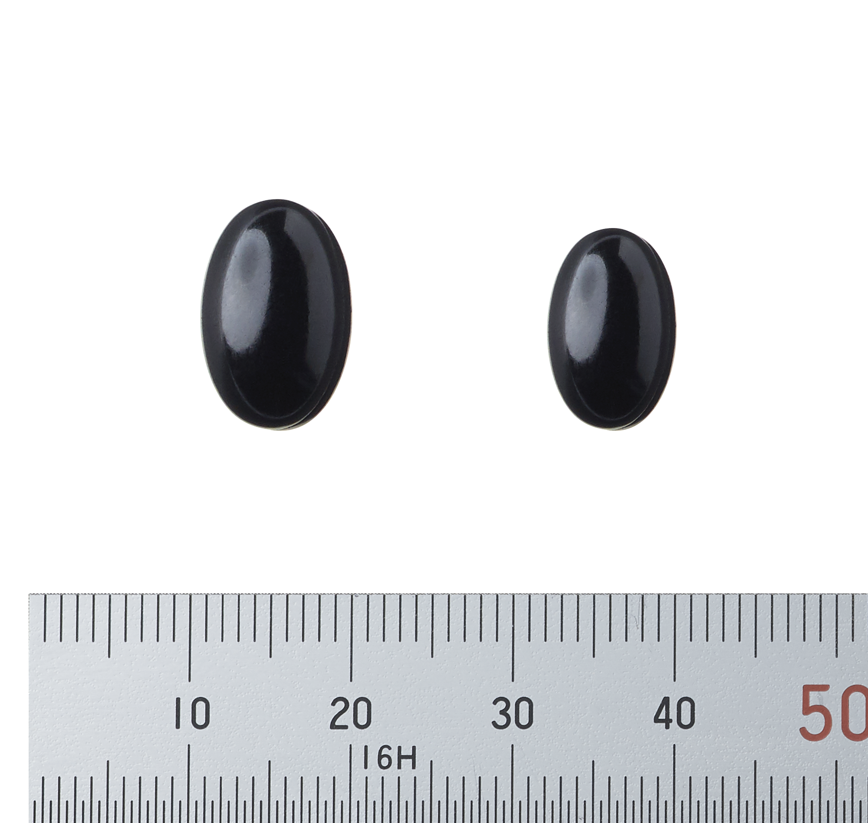
Q.
米国のメタに対し、日本のメタは何か日本だけのこだわりがありますか？
A.
カプセルの飲みやすさに対する日本人のこだわりを知るニュースキン本社の協力により、日本のカプセルは、米国のカプセルよりも、小さくなっています。
日本人にとって摂りやすい大きさにすることで、毎日続けやすくなっています。
日本のメタ
1日6粒目安
米国のメタ
1日4粒目安
Notes:
米国のメタに対し、日本のメタは何か日本だけのこだわりがありますか？
カプセルの飲みやすさに対する日本人のこだわりを知るニュースキン本社の協力により、日本のカプセルは、米国のカプセルよりも、小さくなっています。
日本人にとって摂りやすい大きさにすることで、毎日続けやすくなっています。

Slide 18
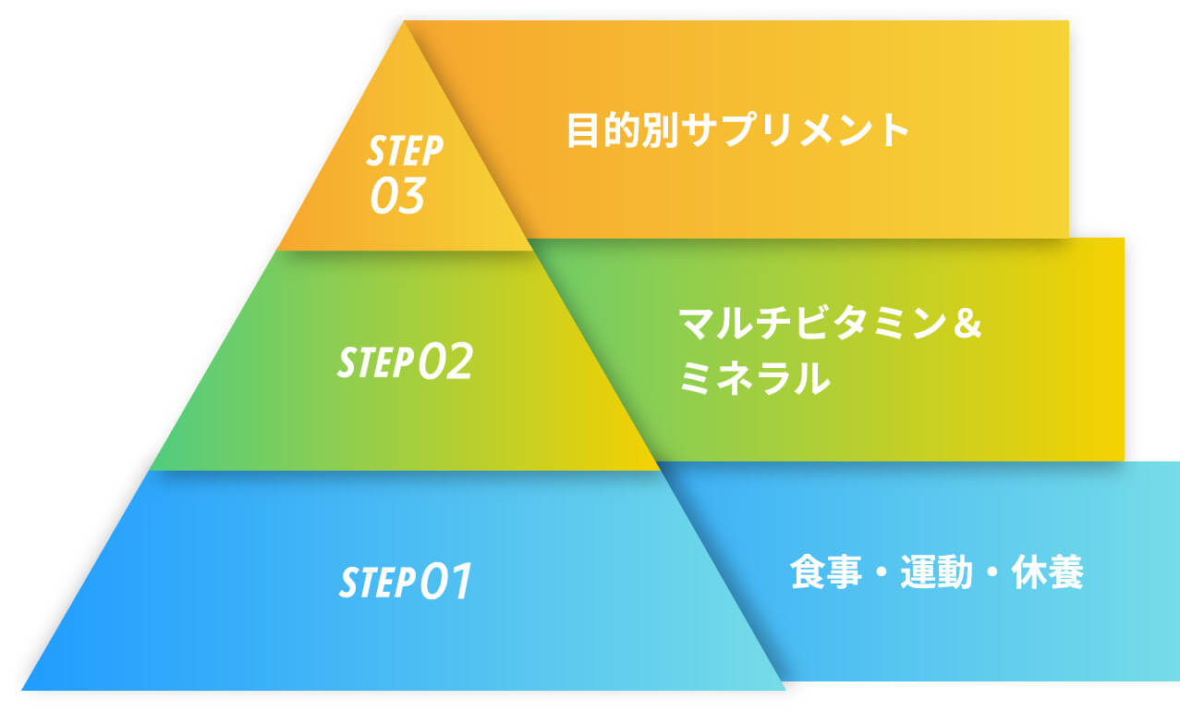
Q.
一緒に摂りたいお勧めの製品は何ですか？
A.
メタは健康指標*¹が気になり始めた方や、生活習慣蓄積をすっきり*²したい方にお勧めですが、基本の栄養バランスをととのえ、健康の土台をつくることが大切です。
基礎栄養を補う健康づくりのベース サプリメントとして、ライフパック ナノ プラスなどを、あわせて摂る ことをお勧めします。
＊1健康を保つためのさまざまな目安のこと。＊2 気分のこと。
Notes:
一緒に摂りたいお勧めの製品は何ですか？
メタは健康指標*¹が気になり始めた方や、生活習慣蓄積をすっきり*²したい方にお勧めですが、基本の栄養バランスをととのえ、健康の土台をつくることが大切です。
基礎栄養を補う健康づくりのベース サプリメントとして、ライフパック ナノ プラスなどを、あわせて摂ることをお勧めします。
＊1 健康を保つためのさまざまな目安のこと。
＊2 気分のこと。

Slide 19
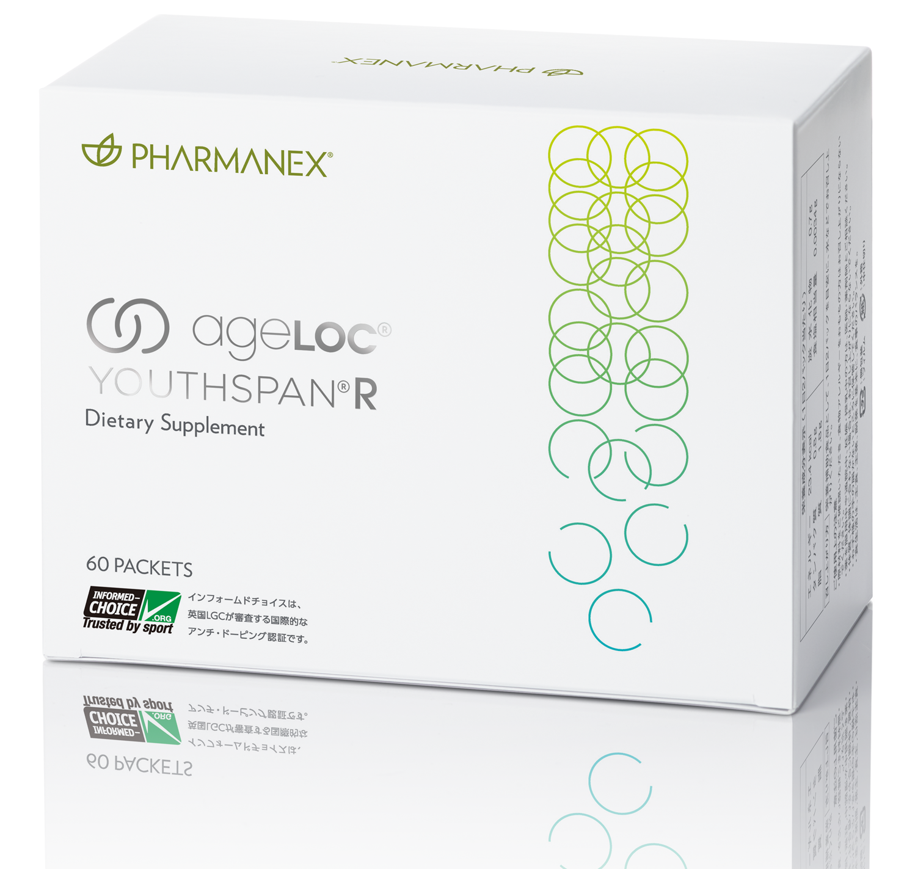
Q.
生活習慣対策として、ほかにお勧めの製品は
ありますか？
A.
メタは健康指標*¹が気になり始めた方や、
生活習慣蓄積をすっきり*²したい方に
お勧めですが、そのほかには、
全身の冴え*³を科学し、知的健康と美的健康の根本にアプローチする成分に着目した「ユーススパン R」があります。
もちろん、この２つの製品を一緒に摂っていただくこともお勧めです。
＊1健康を保つためのさまざまな目安のこと。＊2 気分のこと。
＊3 ニュースキンが考える若さの定義「体の内側だけでなく、見た目印象や、話したときの印象で、いきいきと健康的で若々しい様子」に基づくもの。
Notes:
生活習慣対策として、ほかにお勧めの製品はありますか？
メタは健康指標*¹が気になり始めた方や、生活習慣蓄積をすっきり*²したい方にお勧めですが、そのほかには、
全身の冴え*³を科学し、知的健康と美的健康の根本にアプローチする成分に着目した「ユーススパン R」があります。
もちろん、この２つの製品を一緒に摂っていただくこともお勧めです。
＊1 健康を保つためのさまざまな目安のこと。
＊2 気分のこと。
＊3 ニュースキンが考える若さの定義「体の内側だけでなく、見た目印象や、話したときの印象で、いきいきと健康的で若々しい様子」に基づくもの。

Slide 20

Q.
ボトルは環境に配慮していますか？
A.
はい、配慮しています。
ニュースキンではサステナビリティ（持続可能な環境）の向上に力を入れており、メタには再生プラスチックを100%使用しているボトルを採用しています。
ボトルの裏面には環境へ配慮していることを示すニュースキン独自のロゴマークが入っています。
Notes:
ボトルは環境に配慮していますか？
はい、配慮しています。
ニュースキンではサステナビリティ（持続可能な環境）の向上に力を入れており、メタには再生プラスチックを100%使用しているボトルを採用しています。
ボトルの裏面には環境へ配慮していることを示すニュースキン独自のロゴマークが入っています。

Slide 21
Notes:
蓄積に挑む、「紫」のサイエンス。
気になる生活習慣の源へ。ageLOC シリーズ「メタ」誕生。
世界が知らなかった*「紫」のチカラを、ぜひ体感してください。
ご清聴ありがとうございました。
＊ ニュースキンの研究・開発において。

Slide 22

©2021 Nu Skin Japan Co., Ltd.
掲載されている画像等の無断転載および改変は禁じられています。

